Slide 1
SAF SES ODYOMETRİ 2
(KEMİK YOLU)

Slide 2
Kemik Yolu İletim Mekanizması
Kemik yolu vibratör ile akustik sinyal gönderildiğinde oluşan uyarım kafatası kemiklerinde vibrasyona sebep olur.
Bu vibrasyonlar dış ve orta kulağı geçerek koklear sıvılara ulaşır.
Hava yolu iletim mekanizmasında olduğu gibi koklear sıvılardaki hareketlenme ile nöral mekanizma harekete geçer.
Mekanik titreşim nöral uyarıma dönüştürülerek beyine iletilir. Böylece kemik yolu iletim ile ses algılaması oluşur.

Slide 3
Kemik Yolu İletim Mekanizması
Kemik vibratörden gelen uyarım kafatası yerine vücudumuzdaki başka bir organa dokundurduğumuzda ise ses olarak değil dokunsal vibrasyon olarak algılanır.

Slide 4
Kemik İletim Mekanizması ile ilgili teoriler
Koklea ve semisirküler kanallar temporal kemik içinde yerleşmiştir.
Kafatası kemiklerine vibrasyon uygulandığında temporal kemikte de bu vibrasyonlar oluşacaktır.
Mantıksal olarak bu durum işitme organlarında yeterli uyarıma sebep olacaktır.
Ancak korti organın uyarımı basilar membranın yeteri kadar yer değiştirmesi (basilar membrane displacement) ile oluşturulabilir
(Not: Basilar membranın hareket etmesi-yer değiştirmesi skala vesitibuli ve skala timpani arasındaki basınç farklılığı ile oluşturulur.)

Slide 5
Kemik İletim Mekanizması ile ilgili teoriler
Hava yolu iletim mekanizması ile stapesin tabanı hareket ettiğinde (ileri-geri) perilenf sıvısında bir hareketlenme oluşturacaktır.
Peki kemik yolu iletim mekanizmasında stapes hareketi olmadığına göre (not: kafatasında oluşan vibrasyonlar stapes üzerinde hafif de olsa bir vibrasyona sebep olabilmektedir.
ancak bu vibrasyonlar stapesi hareket ettirebilecek miktarda değildir.) kemik yolu ile gelen vibrasyonlar koklear sıvılarda basınç değişikliğine nasıl sebep olmaktadır?

Slide 6
Kemik İletim Mekanizması ile ilgili teoriler
Teoriler:
Compression Mekanizması (Kompresyon Mekanizması)-Distortional olarak da bilinmektedir.
İntertail Mekanizma (Atalet) Mekanizması
Osseotympanic Etki-Kulak Kanalının Kemik İletime Etkisi
Nonosseous Mekanizma: Kafatası sıvılarının kemik iletime etkisi

Slide 7
Kompresyon Mekanizması
Herzog ve Krainz (1926) tarafından önerilmiştir
Kafatasına vibrasyon kuvveti uygulandığında, kafatası kemiklerinde de bir sıkışma hareketi oluşur ve uyaran ile aynı fazda hareket ederler.
Herzog ve Krain’e göre, kafatası kemiklerinde kompresyon oluşması otik kapsül içinde de bir kompresyon oluşmasına neden olur.
Skala vestibüli, skala timpaniden daha büyük olduğu için otik kapsül sıkıştığında, bazilar membranda, skala mediaya doğru büyük bir salınım yapacaktır.

Slide 8
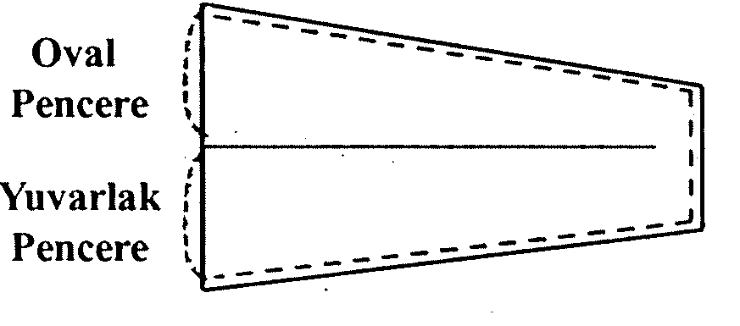
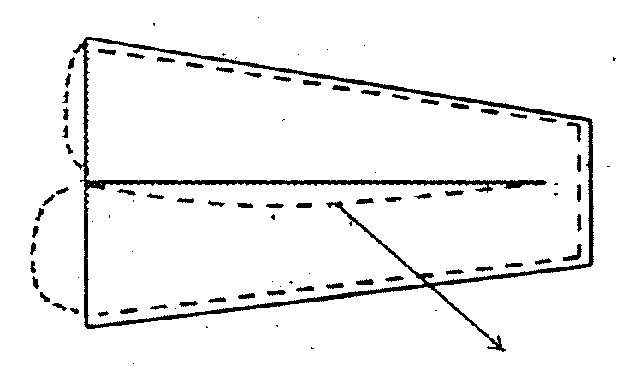
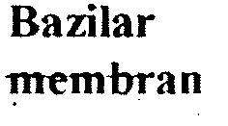
Kompresyon Mekanizması
Koklea hareketsiz durumda:
Kokleada kompresyon oluştuğunda bazilar membran hareketi yuvarlak pencerenin daha çok hareketlenmesine sebep olur.

Slide 9
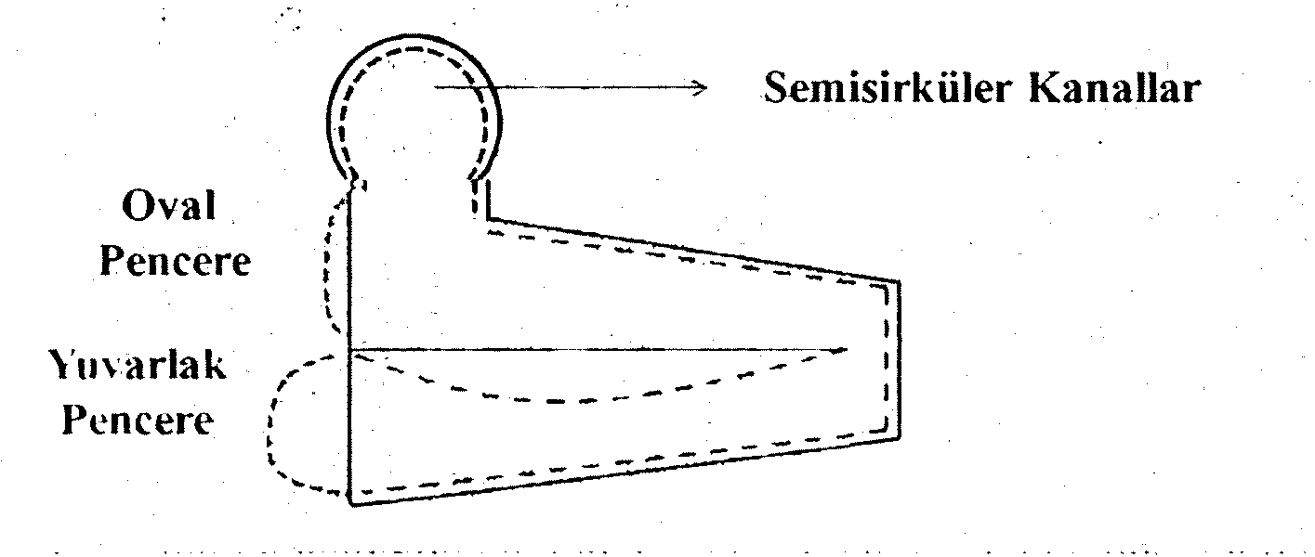
Kompresyon Mekanizması
Ancak daha büyük basıç farklılığı oluşturmak için kokleanın dışında semisirküler kanallar içindeki sıvılarında ek olarak bu iletime katılması gereklidir:

Slide 10
Kompresyon Mekanizması
Tonndorf (1966, 1968, 1972) bu teoriye distorsiyon mekanizmasını da eklemiştir.
Otik kapsül deki distorsiyonun skala mediada uyarıma sebep olduğunu belirtmiştir.
Hayvanlar üzerinde yaptığı çalışmalarda, yuvarlak pencere hareketinin kemik iletimde gerekli olmadığını göstermiştir.
Otik kapsül hareket şekilde bağlı olarak bazilar membran üzerinde hareketlenme olduğunu belirtmiştir.

Slide 11
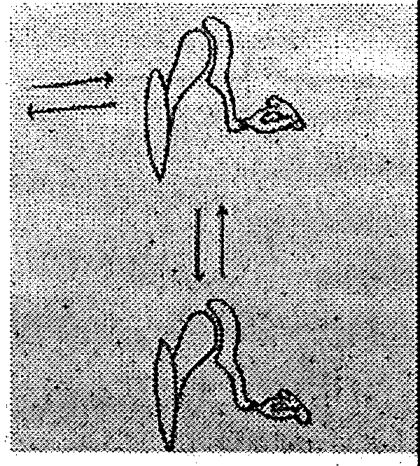
İnertail Mekanizma (Atalet Mekanizması)
Barany (1938) tarafından açıklanmıştır.
Orta kulak kemikçikleri orta kulak boşluğunda bağlarla bağlıdır. Genel olarak kafatasından bağımsız olarak hareket ederler.
Ancak kafatasına uygulanan kuvvet bu kemikçiklerde de hareketlenmeye sebep olur.
Bu hareketlenme özellikle alçak frekanslarda 800 Hz ve altındaki frekanslarda ve kuvvet mastoid üzerinde oluştuğunda oluşur. Forehead üzerinde oluşan basınç/kuvvet bu hareketlenmeyi sağlamaz.

Slide 12
Osseotimpanik Mekanizma
Dış kulak yolu kanalının etkisidir.
Kafatasına uygulanan bir basınç dış kulak yolu kanalının kemik ve kartilaj dokusununda harekete geçirir.
Normalde kulak kapaşı olmadığı için enerjinin bir kısmı kulaktan dışarı çıkar, ancak bir kısım enerji timpan zarına çarparak mertial mekanizma ile birlikte ses oluşumunu başlatır.
Özellikle alçak frekanslar için geçerlidir.
Oklüzyon etkisi bu durumun en iyi örneğidir.

Slide 13
Nonosseous Mekanizma
2000’li yıllarda yapılan çalışmalardan (Freeman ve ark. 2000-ABR çalışması) sonra şekillenmiştir.
Kafatası kemiklerine uygulanan kuvvet, kafatası sıvısını (CSF)’de hareketlenmeye sebep olmaktadır. Cerebrospinal fluid deki hareketlenme koklear sıvılarda haraketlenmeye bu durumda bazilar membran hareketine sebep olmaktır.
(Freeman ve ark. 2000, Sohmer ve ar. 2000, Sohmer and Freeman 2004).

Slide 14
Kemik Yolu İşitme Testi
Kemik yolu işitme testi kemik vibratör ile işitme eşiklerini tespit etmek için kullanılır.
500-4000 Hz. arasında her bir kulakta işitsel uyarana %50 davranımda bulunduğu en düşük işitme eşik seviyeleri tespit edilir.

Slide 15
Kemik Yolu İşitme Testi
Standart: İnternational Standards Organization (ISO) veya ANSI (1996)
Hava yolu işitme testi spesifik bir sesi duyabilmek için yeterli ses şiddet seviyesini gösterir. Kemik yolu işitme testi ise daha çok tanısal amaçlı yapılır.
Kemik yolu işitme eşikleri Hava yolu işitme eşikleri ile karsılaştırılarak işitme kaybının tipi ve derecesi belirlenir.

Slide 16
Kemik Yolu Vibratör Yerleşimi
En çok kullanılan kemik vibratör Radioear B-71’dir.
İki temel yerleşim:
Mastoid kemik üzerine:
Kokleaya en yakın yerleşiyordu
Forehead üzerine yerleşim ile elde edilen eşiklere göre daha iyi eşik elde edilir
Daha çok tercih edilir.
Forehead üzerine

Slide 17
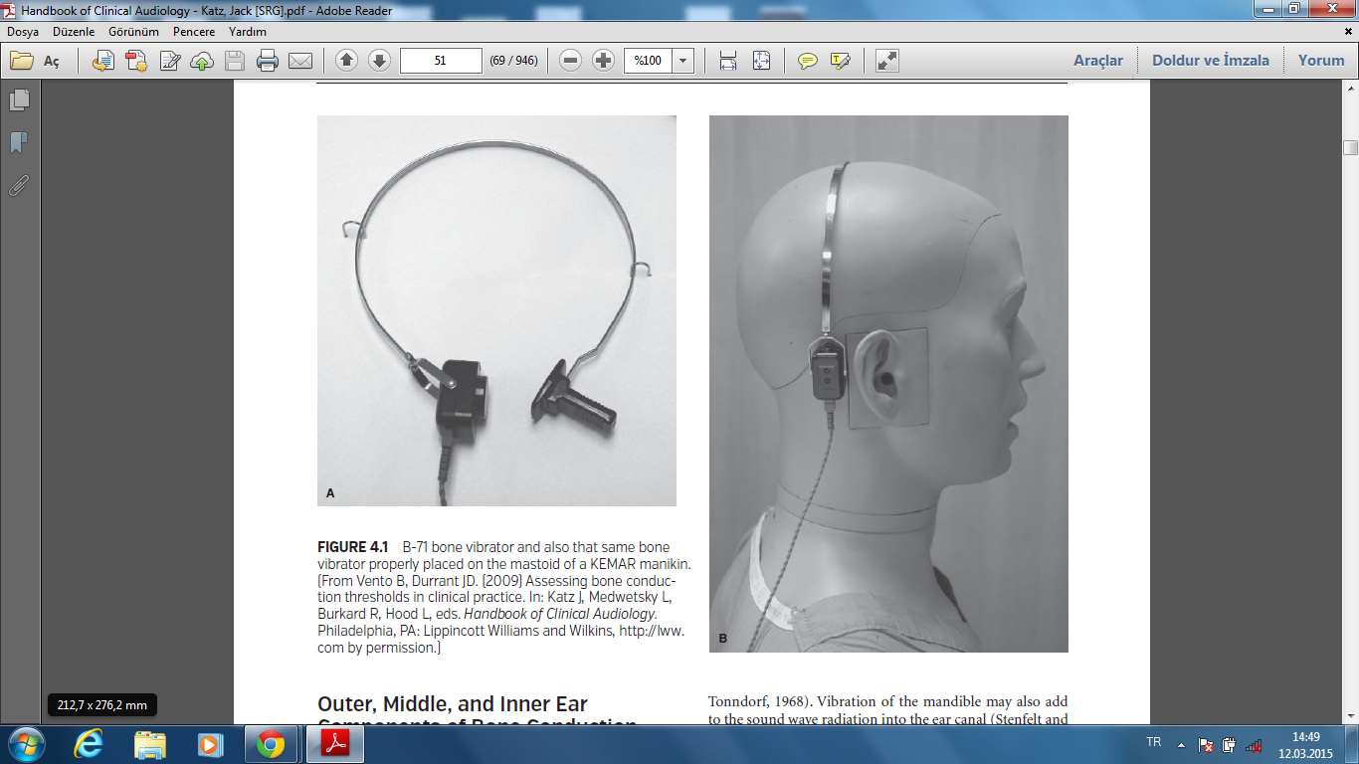

Slide 18
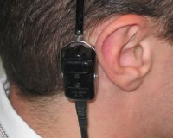
Kemik Yolu Vibratör Yerleşimi

Slide 19
Kemik Yolu Vibratör Yerleşimi
Ne kadar kuvvet uygulanmalı ?
Kuvvet ne kadar fazla ise o kadar iyi işitme eşiği elde edilir.
En iyi işitme eşikleri 750-1000 gram kuvvet uygulandığında elde edilir. Ancak bu pratikte imkansızdır.
Bu nedenle ANSI (1996) klinik pratik için minimum 400 gram (5.4±0.5 NEWTON) kuvvet uygulanmasını önerir.
Kemik vibratör mastoid üzerinde kulak kepçesine dokunmayacak şekilde yerleştirilmelidir.

Slide 20
Oklüzyon Etkisi (OE)
Rutin KY testi sırasında her iki kulakta açık olmalıdır (maskeleme gerekli değilse…)
Kulak yolunun herhangi bir şekilde kapalı olması/tıkalı olması özellikle alçak frekans KY işitme eşiklerinde önemli derecede iyi olmasına sebep olacaktır. Bu durum Oklüzyon Etkisi olarak bilinir.
Son çalışmalar OE’nin dış kulak kapatıldığında dış kulak yolu kanalında ses şiddet seviyesindeki artışa bağlı olarak oluştuğunu göstermiştir.

Slide 21
Oklüzyon Etkisi (OE)
TANIMI: kulak kanalının kapalı/tıkalı olması nedeni ile kemik yolu iletim mekanizmasında alçak frekanslı ses şiddet seviye algısında artış olmasıdır. Yani, alçak frekanslı seslerde işitme eşikleri olduğundan daha iyi elde edilir.
Kulak kanalı supraaural kulaklık ile kapatıldığında kemik yolu iletim mekanizmasında OE oluşmaktadır:

Slide 22
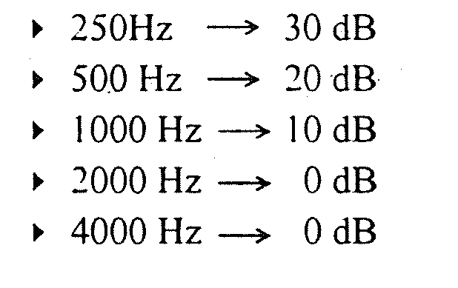
Oklüzyon Etkisi (OE)

Slide 23
Oklüzyon Etkisi (OE)
Oklüzyon etkisi 250-1000 Hz’de ortalama 15 dB alınabilir.
250 Hz: 15 dB
500 Hz: 15 dB
1000 Hz: 15 dB
2000 ve 4000 Hz’de oklüzyon etkisi gözlenmez.

Slide 24
Oklüzyon Etkisi (OE)
Insert Kulaklık????
Insert kulaklık yerleşimi oklüzyon etkisini azaltabilmektir. Özellikle dış kulak yolunda daha derine doğru yerleştirdiğimizde, ancak hasta bu yerleşimden rahatsız olabilmektedir.

Slide 25
Oklüzyon Etkisi (OE) Kimlerde Görülür ?
Normal işiten kişilerde
Sensorinöral işitme kayıplı kişilerde
OE iletim tipi işitme kayıplı kişilerde görülmez: çünkü kulak zaten daha önceden Dış kulak veya Orta kulak patolojisi nedeni ile kapanmıştır: Bloke olmuştur.

Slide 26
Kemik Yolu İşitme Testi
Hava yolu işitme testinden sonra Havayolu kulaklık çıkarılır.
Kemik yolu vibratör mastoid üzerine yerleştirilir.
Hastaya ses duyduğunda elindeki düğmeye basması istenir.
Hastaya “Sesi hangi kulaktan duyarsanız duyun düğmeye basın yönergesi verilir” Niçin???
Eşik tespit yöntemi havayolu işitme test prosedürü ile aynıdır.

Slide 27
Kemik Yolu İşitme Testi
Hangi kulakta teste başlanmalıdır ?:
Zamanı iyi kullanmak için HY işitme eşikleri İYİ olan kulak ile teste başlanmalıdır. (Maskeleme uygulanmasını hızlandırmak için)
Test frekansları:500, 1000, 2000 ve 4000 Hz.
Test prosedürü Havayolu saf ses odyometri testi ile aynıdır.

Slide 28
Kemik Yolu İşitme ile ilgili Kurallar
Normal HY işitme eşikleri olan kişilerde KY eşiklerde normaldir. KY işitme eşikleri her zaman HY eşikler ile ya aynıdır, ya da daha iyidir.
Bazen, KY eşikler, HY eşiklerden 10dB daha kötü olabilir, bu durum testi etkileyebilecek değişkenlere bağlı oluştuğu için kabul edilebilir. Ancak KY eşikler HY işitme eşiklerinden önemli derecede daha düşük olmaz.
Daha kötü elde edildiğinde test prosedürüi hastanın dikkat-motivasyon, vibratör yerleşimi dikkate alınarak test tekrarlanır.

Slide 29
Kemik Yolu Testini Etkileyebilen Faktörler
KY Test-retest değişkenliğinin daha fazla olması:
Test-Retest değişkenliğini KY için: 10-15 dB, HY için 5-10 dB arasındadır. Kemik yolundaki farkın biraz daha fazla olmasının nedeni kafatasının büyüklüğü, derinin kalınlığı ve kafatası kemiklerinin kalınlığına bağlıdır.
KY sinyal için odyometre maksimum çıkışlarının sınırlı olması:

Slide 30
Kemik Yolu Testini Etkileyebilen Faktörler
Çevresel Gürültü: KY testi HY testten daha fazla etkiler. Neden ?:
HY testte kulağı kulaklık ile kapatıyoruz. Kemik yolu testte kulak kanalı açık durumda.
Dış etkenler: Odyometre ve kulaklık kalibrasyonu, vibratörün yerinden kayması, vibratörün yeteri kadar baskı yapmaması, koopere olamayan hastalar, test ortamının kötü olması
Interaural Attenuasyon: KY testte daha düşüktür.
Test edilen frekansa bağlı olarak HY 40-70 dB arasında.
KY 0-10 dB arasındadır

Slide 31
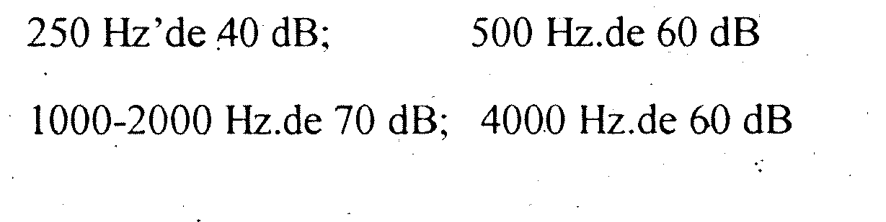
Kemik Yolu Testini Etkileyebilen Faktörler
(insert kulaklıklar için oklüzyon etkisi)

Slide 32
Interaural Attenuasyon
Interaural (kulaklar arasında); Bir kulaktan diğerine ses geçişinde (HY veya KY ile ) ses enerjisinde azalma olmasıdır.
Kemik Yolu için IA= 0dB (klinik uygulamalarda)

Slide 33
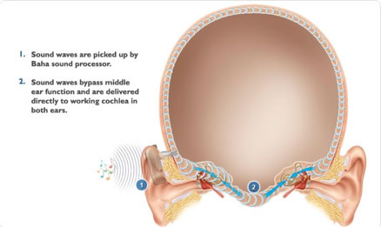
Interaural Attenuasyon

Slide 34
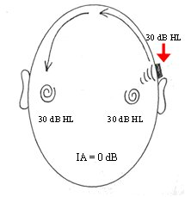
Interaural Attenuasyon

